Slide 1
Unit Testing & White Box Testing
Pengenalan dan Konsep Dasar
Bani Maskur Muhammad Al-walad
201011401873
07TPLP016

Slide 2
Daftar Isi
01
02
03
04
Unit Testing
White Box Testing
CI/CD
Cara kerja CI/CD (Studi Kasus)

Slide 3
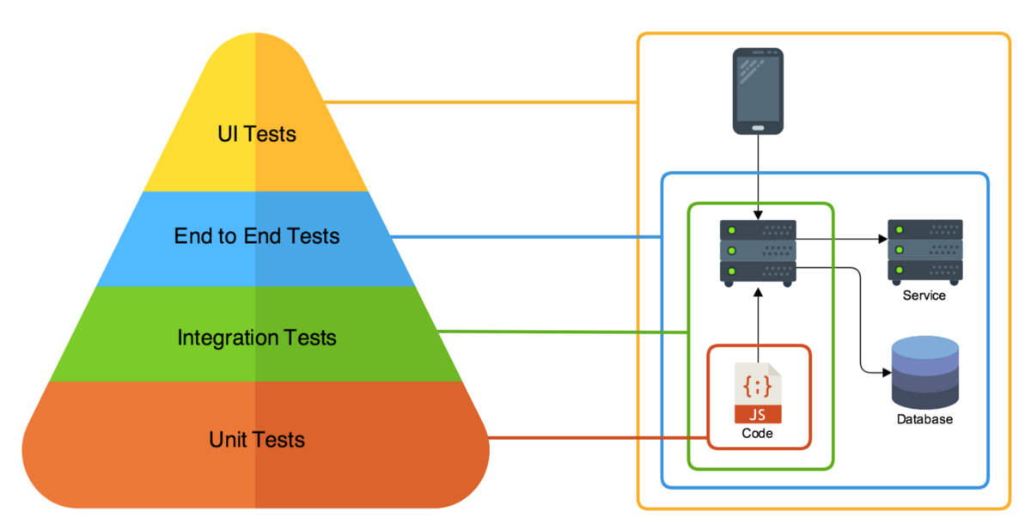
01
Unit Testing

Slide 4
Definisi Unit Testing
Unit Testing adalah jenis pengujian perangkat lunak yang fokus pada pengujian komponen atau unit individu dalam kode sumber, seperti fungsi atau metode. Tujuan utamanya adalah untuk memastikan bahwa setiap unit kode berfungsi sebagaimana mestinya.
Tujuan utama Unit Testing adalah untuk memverifikasi bahwa setiap unit (komponen) kode beroperasi sesuai dengan spesifikasi dan memberikan hasil yang diharapkan. Dalam konteks siklus pengembangan perangkat lunak, Unit Testing membantu mengidentifikasi kesalahan dan masalah sejak dini, yang pada gilirannya membantu mengurangi risiko kerusakan atau masalah yang lebih besar dalam tahap pengembangan selanjutnya.

Slide 5
Manfaat Unit Testing
Meningkatkan kualitas perangkat lunak: Unit Testing membantu dalam meningkatkan kualitas perangkat lunak dengan memastikan bahwa setiap unit kode berfungsi dengan benar. Dengan melakukan pengujian secara terpisah pada setiap komponen, kesalahan dan masalah yang terkait dengan unit tersebut dapat diidentifikasi dan diperbaiki segera.
Mendeteksi kesalahan sejak dini: Unit Testing memungkinkan pengembang untuk mendeteksi kesalahan atau masalah sejak dini dalam siklus pengembangan perangkat lunak. Ini berarti masalah dapat diatasi sebelum mencapai tahap pengujian yang lebih besar atau bahkan produksi, yang pada akhirnya menghemat waktu dan biaya.

Slide 6
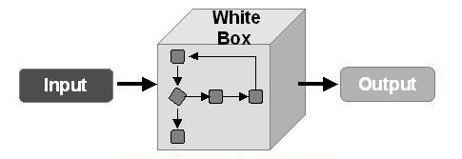
02
White Box Testing

Slide 7
Definisi Whitebox Testing
White Box Testing adalah metode pengujian perangkat lunak yang melibatkan pemeriksaan internal dari kode sumber perangkat lunak. Tujuannya adalah untuk memeriksa logika internal, struktur, dan alur kontrol dalam kode.
Tujuan utama dari White Box Testing adalah untuk memeriksa dan menguji komponen perangkat lunak dengan memahami struktur internal dan logika dari kode sumber.

Slide 8
Konsep White Box Testing
Memeriksa kode sumber untuk kesalahan: Konsep dasar dari White Box Testing adalah untuk memeriksa kode sumber dan mencari kesalahan atau masalah potensial yang mungkin terkait dengan logika internal atau struktur kode tersebut.
Menguji jalur eksekusi dan logika dalam kode: White Box Testing melibatkan pengujian berbagai jalur eksekusi dan percabangan dalam kode sumber untuk memastikan bahwa semua bagian kode diuji secara menyeluruh.

Slide 9
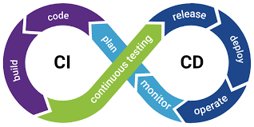
03
CI/CD (Continuous Integration/Continuous Delivery)

Slide 10
Definisi CI (Continuous Integration)
Continuous Integration (CI) adalah praktik dalam pengembangan perangkat lunak yang mengintegrasikan kode sumber dari berbagai anggota tim secara terus menerus, biasanya beberapa kali sehari, ke dalam repositori bersama. Setiap kali ada perubahan kode, sistem secara otomatis membangun perangkat lunak, menjalankan pengujian otomatis, dan melaporkan hasilnya.
Praktik CI bertujuan untuk memastikan bahwa perubahan kode yang baru tidak merusak fungsionalitas yang ada, dan bahwa perangkat lunak tetap dalam kondisi yang siap untuk pengiriman.

Slide 11
Definisi CD (Continuous Delivery)
Continuous Delivery (CD) adalah praktik dalam pengembangan perangkat lunak yang memungkinkan perangkat lunak dapat dikirimkan ke lingkungan produksi atau produksi pelanggan kapan saja secara otomatis. Dalam konteks CD, setiap perubahan kode yang telah melewati Continuous Integration (CI) dianggap siap untuk pengiriman.
CD bertujuan untuk mempercepat proses pengiriman perangkat lunak, mengurangi risiko, dan memungkinkan pengiriman yang lebih sering dan dapat diandalkan.

Slide 12
Manfaat CI/CD
Mengurangi risiko kesalahan manusia melalui otomatisasi pengujian dan penerapan.
Peningkatan kualitas perangkat lunak dengan mendeteksi masalah dan bug lebih awal.
Peningkatan produktivitas dengan merilis perangkat lunak lebih sering dan responsif terhadap kebutuhan pelanggan.
Penghematan waktu dan biaya dengan otomatisasi proses pengujian dan penerapan.

Slide 13
04
Cara kerja CI/CD (Studi Kasus)

Slide 14
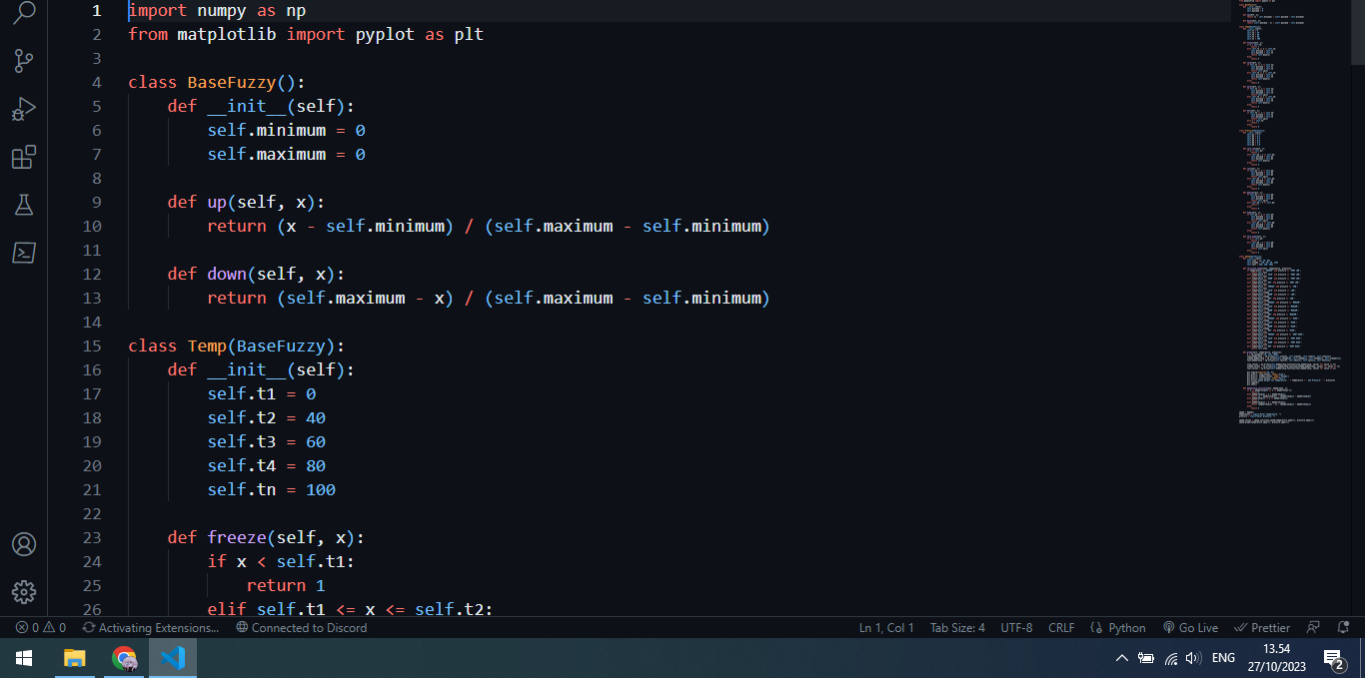
Cara kerja CI/CD (Studi Kasus)
Siapkan file yang ingin diuji yaitu,fuzzy.py

Slide 15
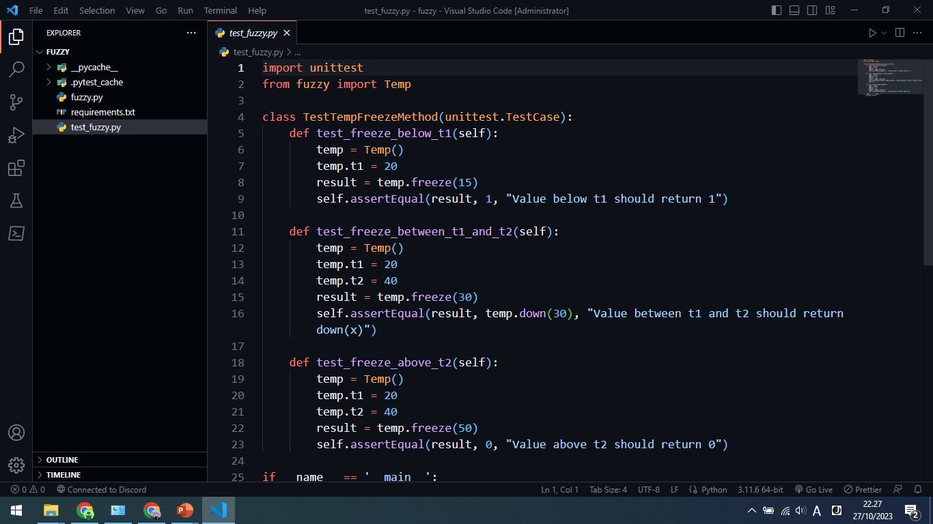
Cara kerja CI/CD (Studi Kasus)
Buat file baru dengan nama test_fuzzy.py dan isi testing sesuai keinginan

Slide 16
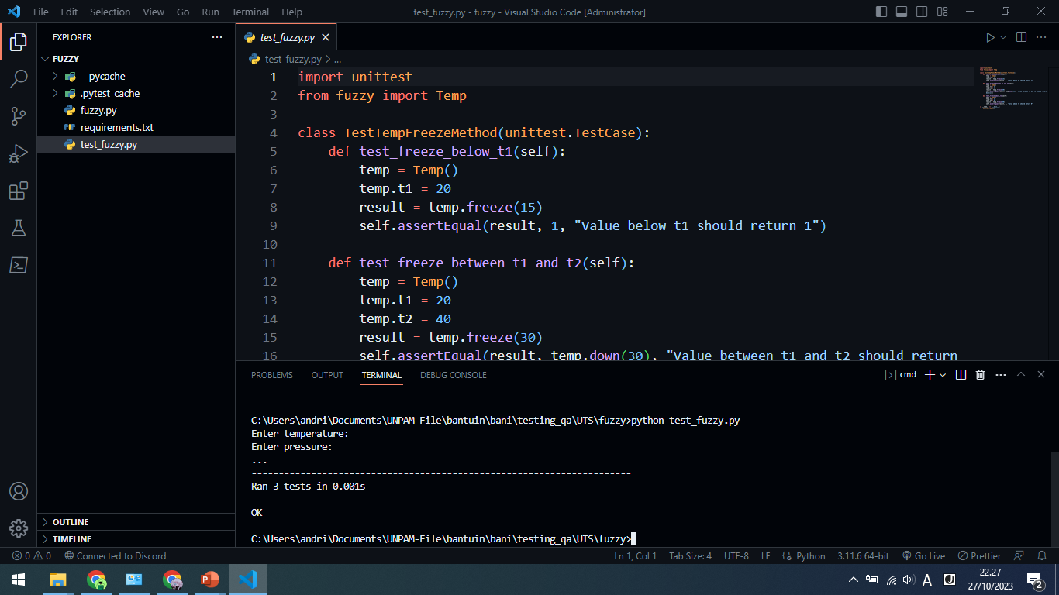
Cara kerja CI/CD (Studi Kasus)
Jalankan menggunakan terminal dengan perintah python test_fuzzy.py

Slide 17
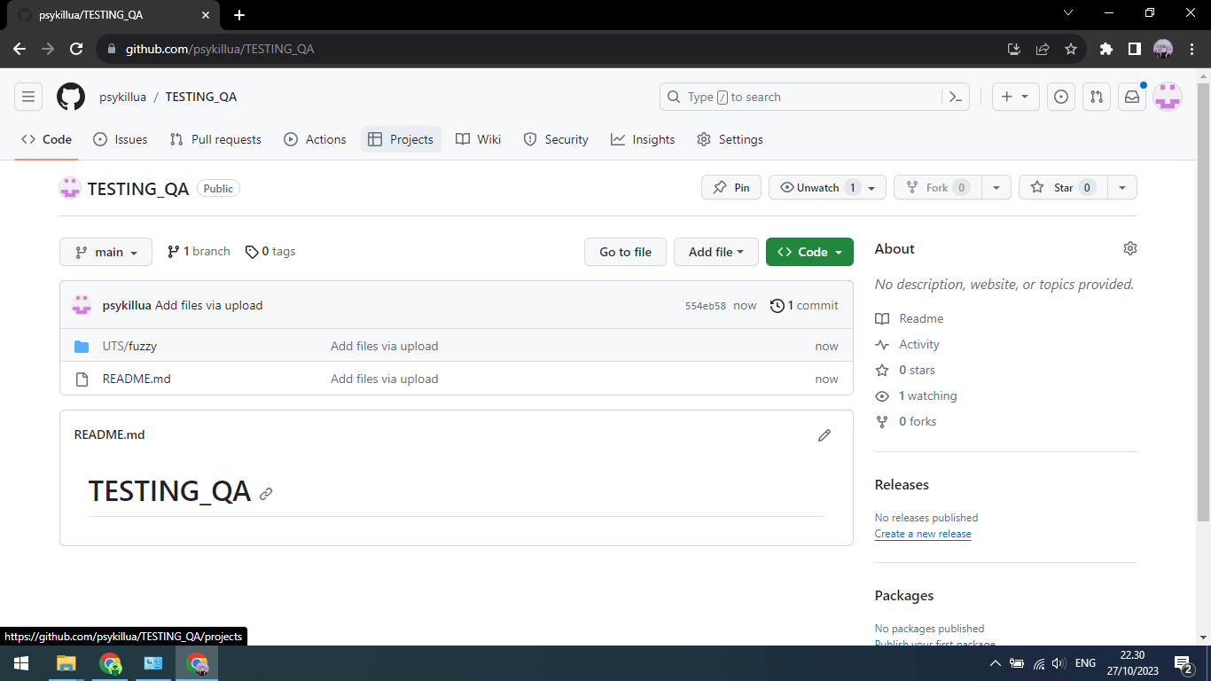
Cara kerja CI/CD (Studi Kasus)
Upload file ke github, Setelah file fuzzy telah terupload, buka tab Actions

Slide 18
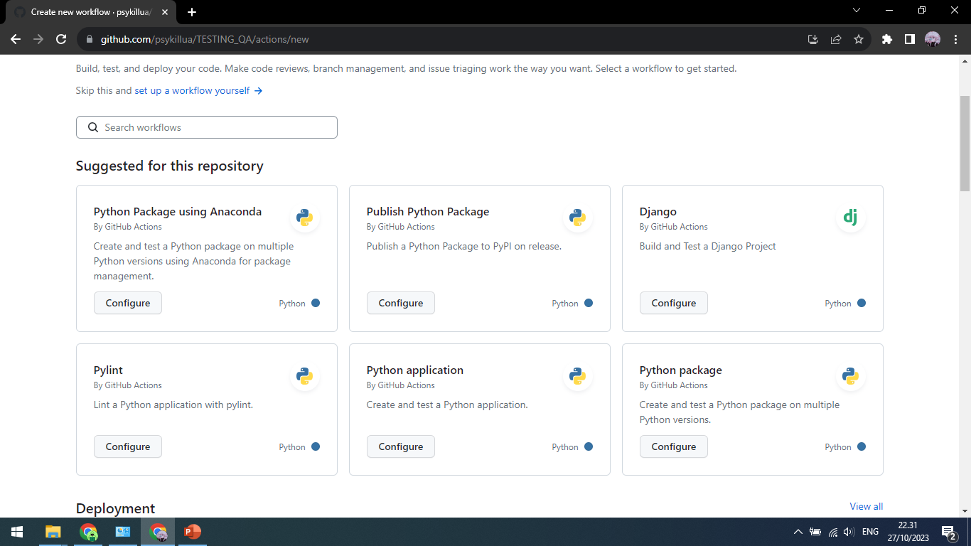
Cara kerja CI/CD (Studi Kasus)
Pilih python application kemudian tekan tombol configure

Slide 19
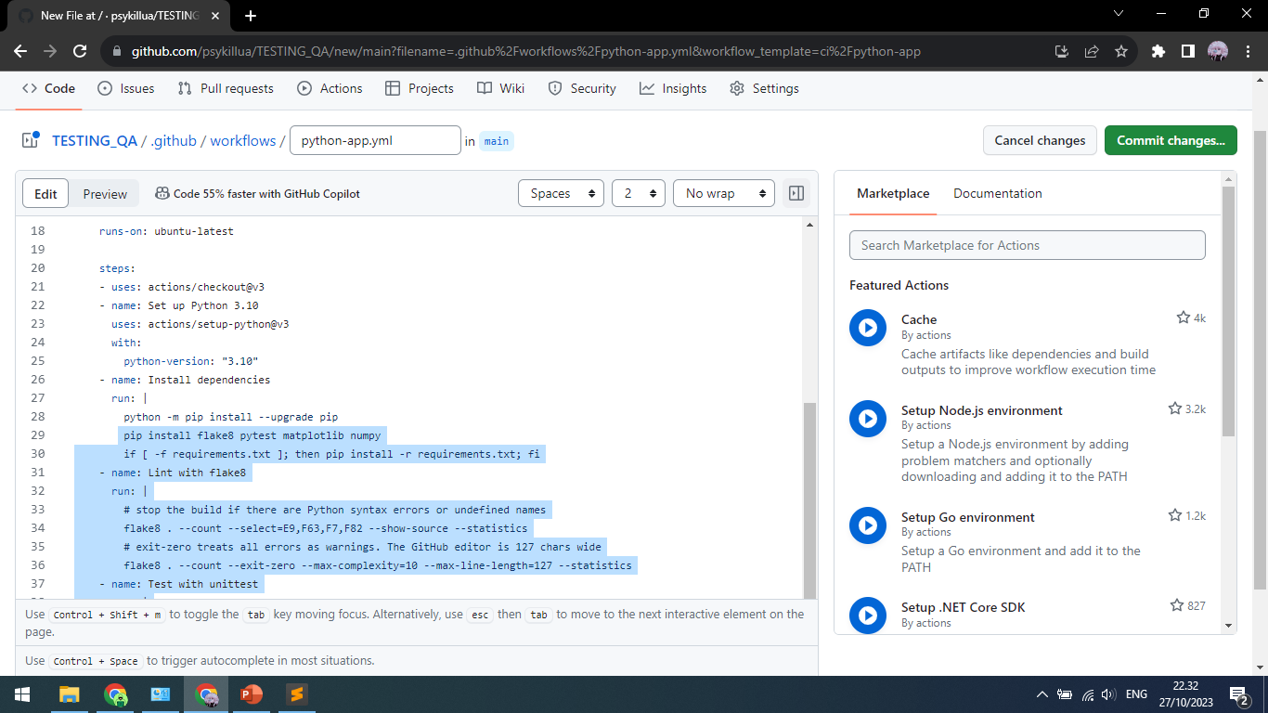
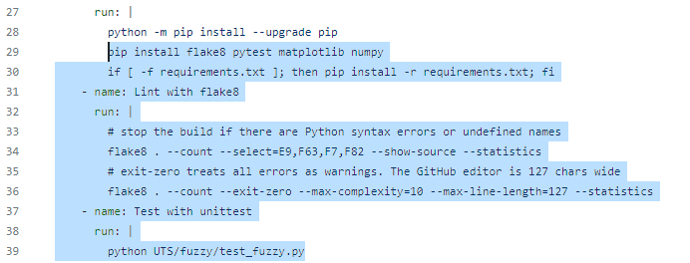
Cara kerja CI/CD (Studi Kasus)
Samakan code di bawah Tekan tombol commit changes,commit changes lagi. buka kembali tab Actions

Slide 20
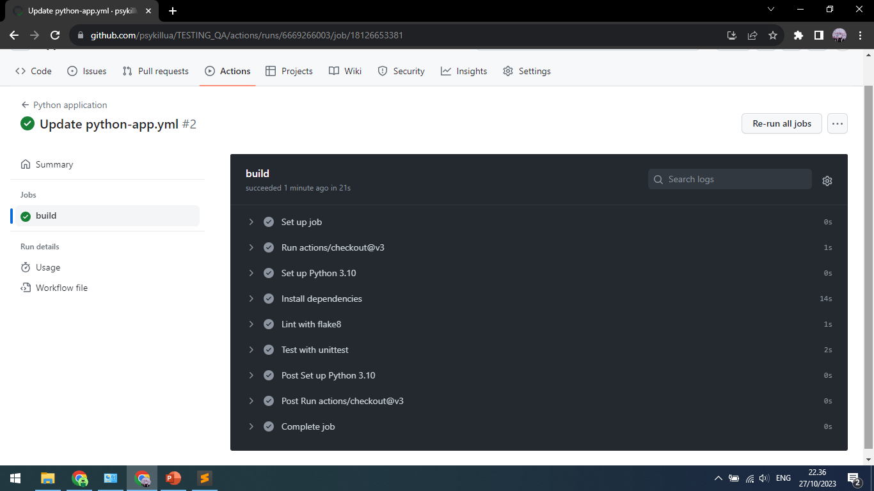
Cara kerja CI/CD (Studi Kasus)
Testing otomatis menggunakan github, berhasil tanpa error

